Slide 1
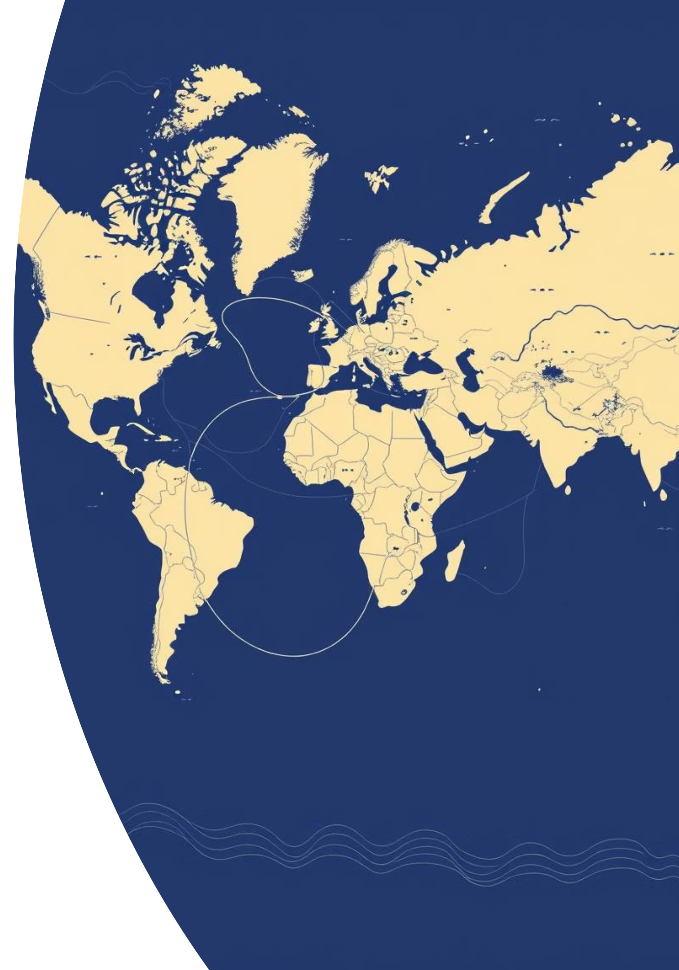
Проєкції карт. Види спотворень на глобусі та карті

Slide 2

Рубрика «Цікаві запитання»
Яке основне завдання навчальних карт та атласів?
Що таке ГІС?

Slide 3
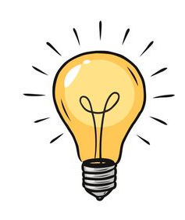
Поміркуйте
У чому переваги і недоліки електронних карт ?

Slide 4
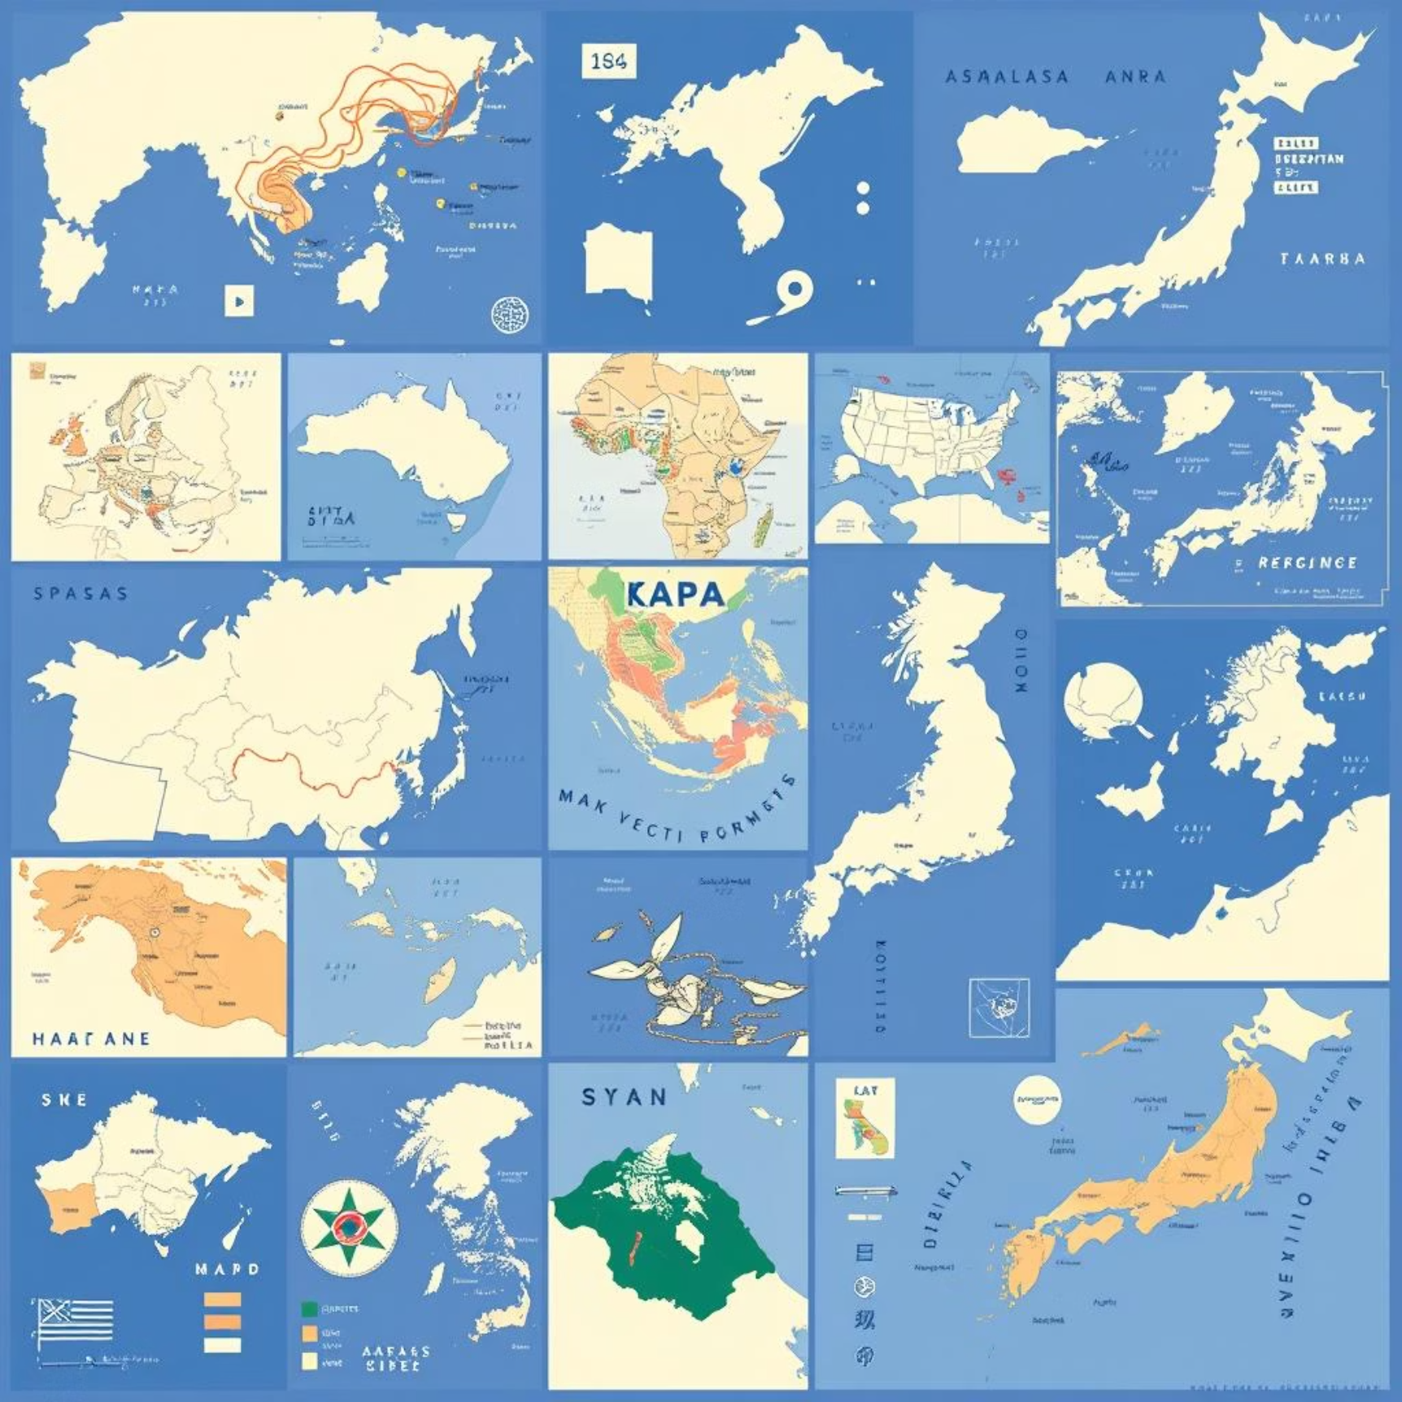
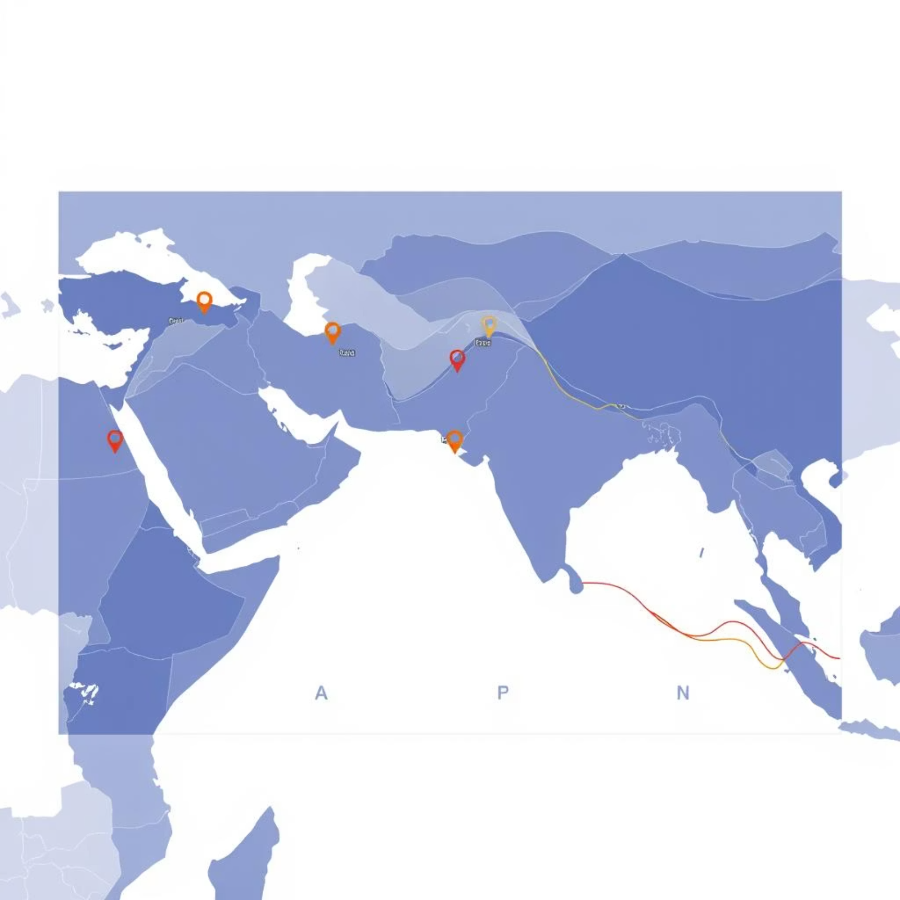
Поміркуйте
Як поділяються карти за масштабом, змістом, призначенням та охопленням території?
Якими способами наносять інформацію на карти?

Slide 5
Навіщо вивчати картографічні проєкції?
Сьогодні ми дізнаємося, як картографи створюють карти, які вони використовують методи та які виникають при цьому труднощі.
1
Розрізняти проєкції за формою
2
Досліджувати спотворення
3
Моделювати проєкції для України
Навчимося розпізнавати картографічні проєкції за виглядом паралелей та меридіанів.
Дізнаємося, як змінюється форма та розмір об'єктів на картах у різних проєкціях.
Визначимо оптимальні проєкції для картування території нашої країни.

Slide 6
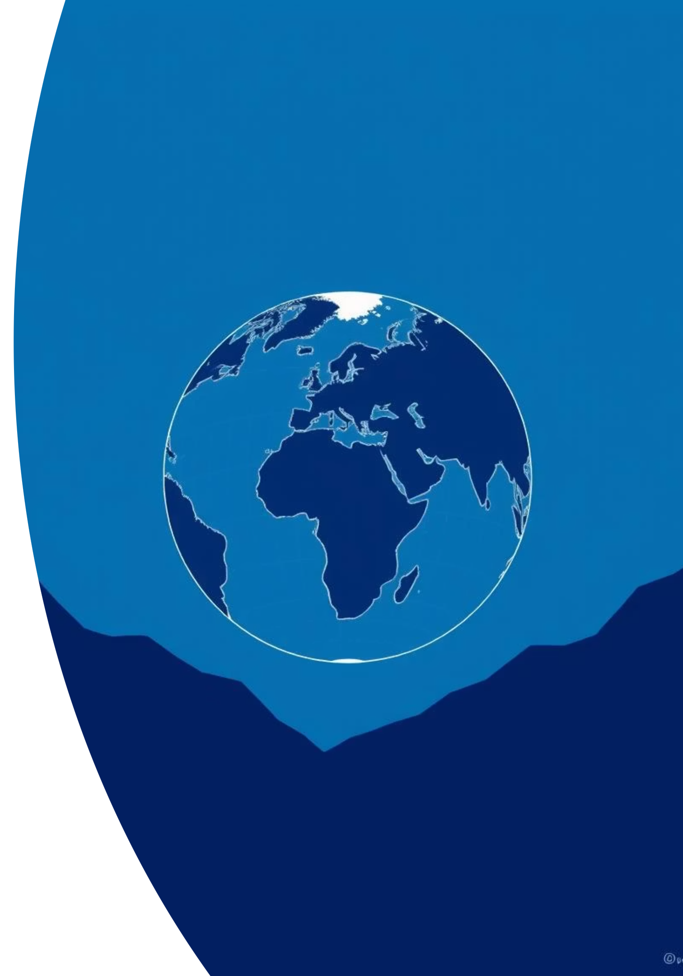
Що таке картографічні проєкції?
Картографічні проєкції — це математично визначені способи зображення земної поверхні на площині карти.
Оскільки Земля має сферичну форму (геоїд), а карта — плоску, при перенесенні зображення неминуче виникають спотворення. Завдання картографа — мінімізувати ці спотворення відповідно до призначення карти.

Slide 7
Види проєкцій за допоміжною поверхнею
1
2
Азимутальні
Циліндричні
Градусна сітка проєктується безпосередньо на площину. Використовуються для полярних областей або оглядових карт.
Зображення переноситься на циліндр, що дотикається до екватора. Найменші спотворення на екваторі, ідеальні для карт світу та океанів.
3
4
Конічні
Поліконічні та Умовні
Земна поверхня проєктується на конус. Найменші спотворення у помірних широтах, застосовуються для карт окремих країн, як-от України чи Європи.
Поліконічні використовують кілька конусів, а умовні будуються за спеціальними математичними розрахунками без допоміжних поверхонь.

Slide 8
Спотворення на картах
На географічних картах завжди присутні чотири типи спотворень. Користуючись матеріалом підручника, заповніть таблицю та з'ясуйте, яка проєкція є найоптимальнішою для України.
Допоміжна поверхня
Вигляд градусної сітки
Для яких карт

Slide 9
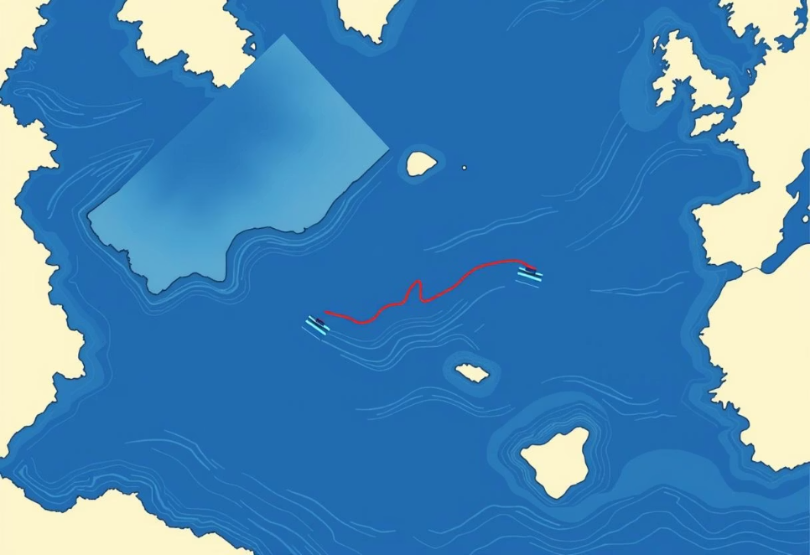
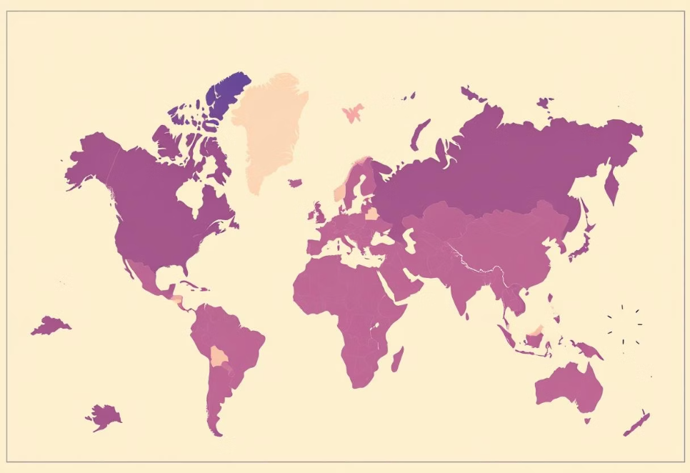
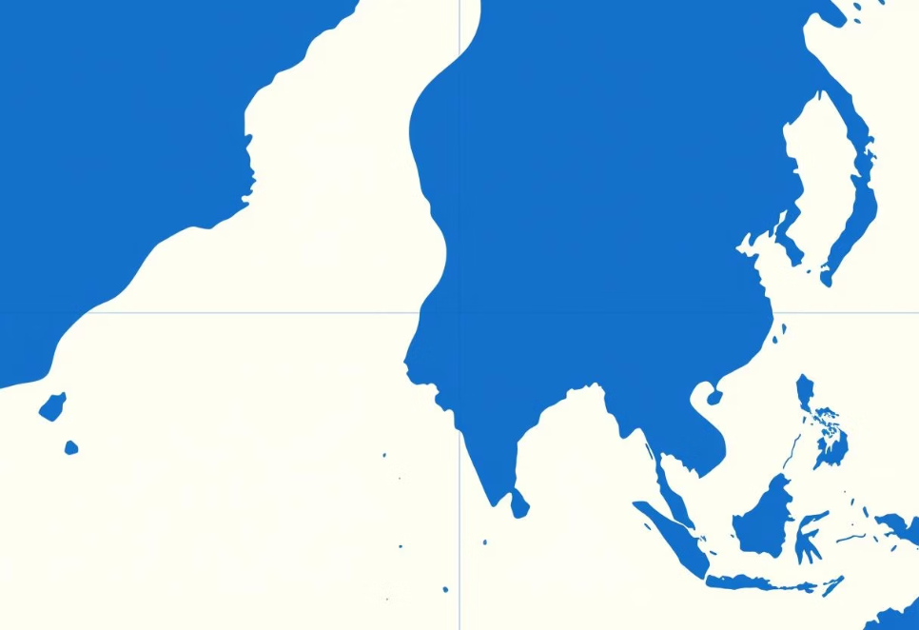
Класифікація проєкцій за характером спотворень
Рівнокутні
Рівновеликі
Рівнопроміжні
Зберігають форми та кути, але спотворюють довжини та площі. Ідеальні для навігації.
Зберігають площі, але спотворюють форми та кути. Корисні для статистичних карт.
Мають сталий масштаб в одному напрямку, збалансовуючи спотворення площ і кутів.

Slide 10
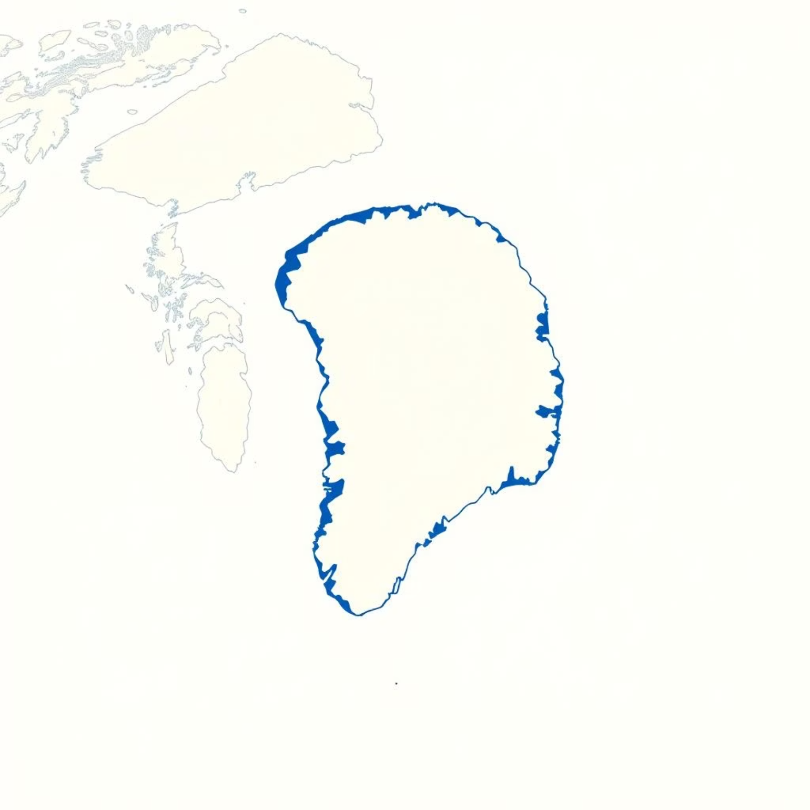
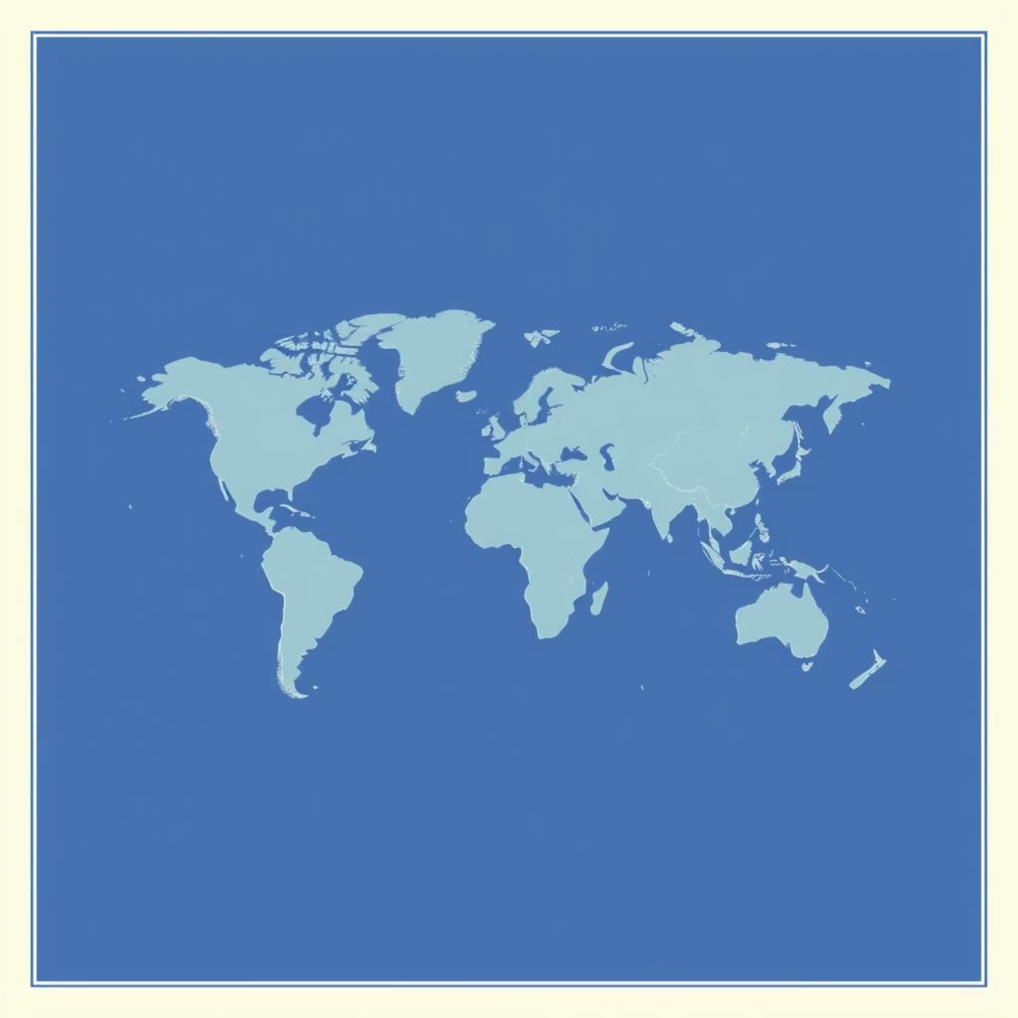
Дослідження: як спотворення впливають на сприйняття?
Розмір материків
Форма та відстані
Порівняйте площі материків на картах світу в
циліндричній та конічній проєкціях.
Проаналізуйте, як змінюються форми материків
і відстані між ними.

Slide 11
Картографічна лабораторія
Використайте навчальний атлас, щоб визначити види картографічних проєкцій та заповнити таблицю.
Карта світу
Карта України
Карта Антарктиди

Slide 12

Домашнє завдання
Опрацювати конспект, § 8 підручника та змоделювати проєкції, що використовуються для картування території України.

Slide 13
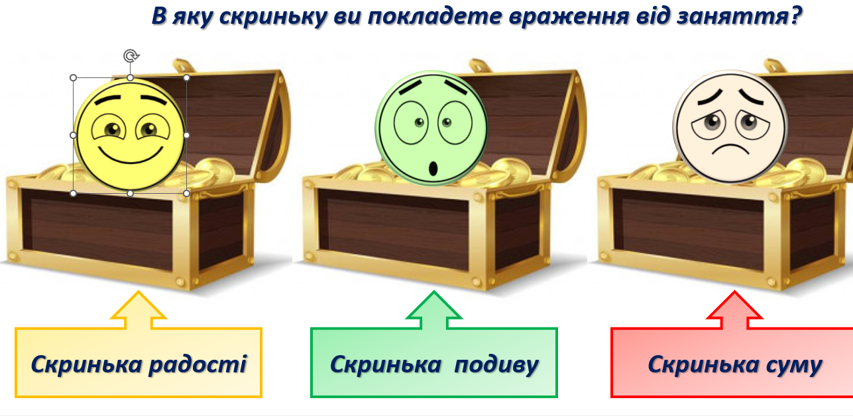
Рефлексія. Вправа «Скриньки настрою»

